Slide 1

Día, Fecha: | Martes XX de XXXX de 2026
Hora de inicio: | 09:00 - 10:40
Lenguajes Formales y De Programación Xx
XXXX XXXX XXXX XXXX

Slide 2

Análisis Sintáctico
Lenguajes Formales y de Programación
Escuela de Ingeniería de Ciencias Y Sistemas
Facultad de Ingeniería
Universidad de San Carlos de Guatemala

Slide 3


Agenda
RECORDATORIOS
FORO X
Función del Analizador Sintáctico
Lenguajes Libres de Contexto
Árboles de Derivación y Ambigüedad

Slide 4

Dudas clase anterior ?

Slide 5
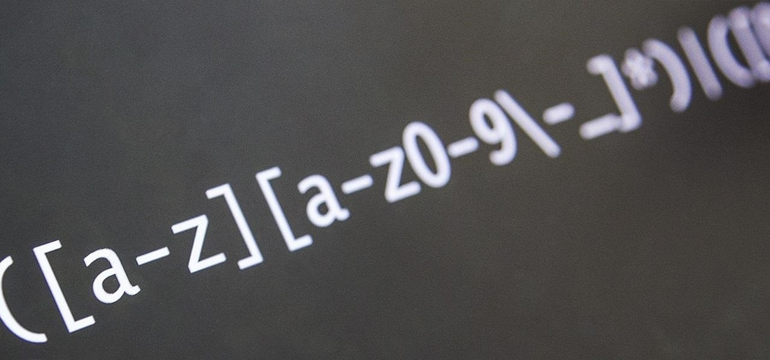
COMPETENCIA QUE DESARROLLAREMOS
El estudiante genera gramáticas libres de
contexto mediante el análisis sintáctico para
reconocer lenguajes formales.

Slide 6
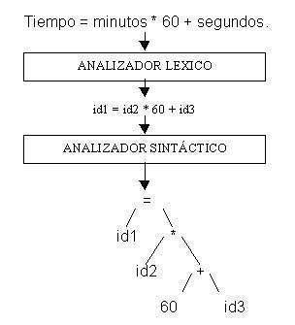
Que es el analizador Sintáctico ?
El analizador sintáctico (también conocido como parser) es una parte fundamental del compilador o intérprete que se encarga de verificar la estructura gramatical del código fuente.
Su función principal es comprobar que la secuencia de tokens generada por el analizador léxico cumpla con las reglas gramaticales del lenguaje.
Trabaja sobre una gramática libre de contexto (GLC).
Organiza los tokens en una estructura jerárquica que representa la sintaxis del programa.
Detecta errores de estructura, como paréntesis desbalanceados, operadores mal colocados o instrucciones incompletas.

Slide 7
Funciones de un Analizador Sintáctico:
El analizador sintáctico cumple varias funciones esenciales dentro del proceso de compilación:
Comprobación sintáctica:
Verifica que la secuencia de tokens siga las reglas de la gramática definida para el lenguaje.
Construcción del árbol de derivación:
Genera una representación jerárquica que muestra cómo se derivan las expresiones del programa según la gramática.
Detección y recuperación de errores:
Si el código no cumple con las reglas sintácticas, el analizador reporta errores y, en algunos casos, intenta continuar el análisis.
Interfaz con el analizador semántico:
Entrega una estructura organizada (por ejemplo, un árbol de sintaxis) para las etapas posteriores del compilador, como la verificación de tipos o la generación de código intermedio.

Slide 8
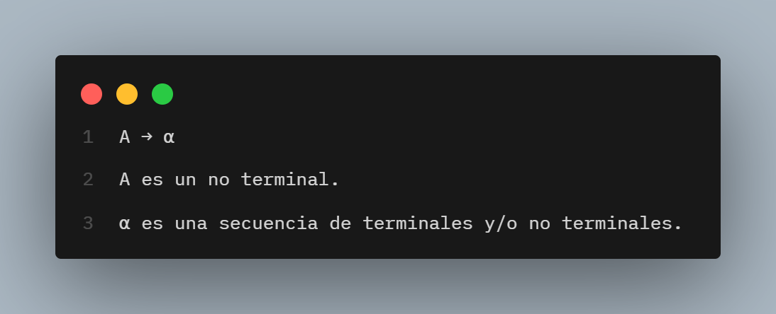
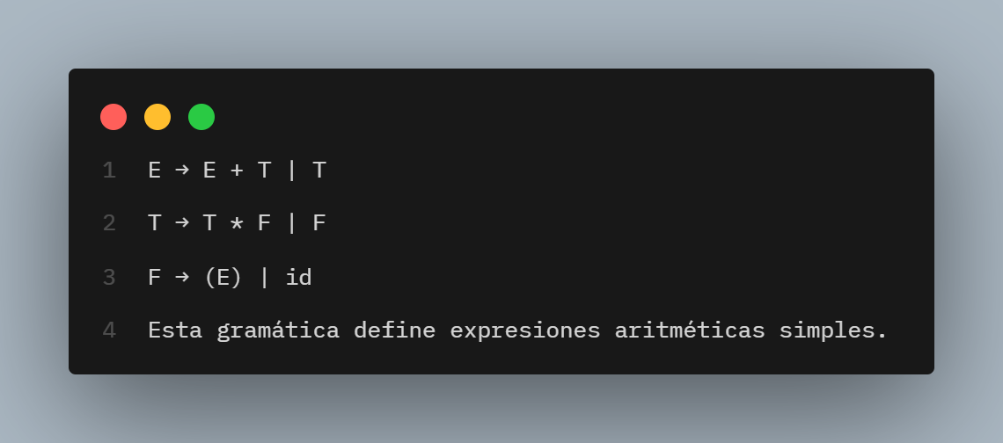
Lenguajes Libres de Contexto (GLC)
Un lenguaje libre de contexto (GLC) es aquel que puede describirse mediante una gramática libre de contexto, donde cada regla de producción tiene la forma:
Estos lenguajes son los más adecuados para definir la sintaxis de los lenguajes de programación.
Los analizadores sintácticos (como los LL, LR, SLR o LALR) se basan en estas gramáticas.
Ejemplo:
E : expression
T : Term
F : Factor

Slide 9
Ejemplo de Gramática Tipo 2 en Lenguajes de Programación
Consideremos una gramática Tipo 2 que define un subconjunto simple de un lenguaje de programación:
S→if (E) S ∣ while (E) S ∣ begin S end ∣ statement
E→expresion
Esta gramática representa estructuras básicas de control de flujo, como condicionales y bucles. Permite construir estructuras jerárquicas como: if (x > 0) { statement; } else { statement; }
Este ejemplo muestra cómo las gramáticas libres de contexto describen bloques sintácticos en lenguajes de programación, siendo fundamentales para el diseño de analizadores sintácticos.
Símbolo
Significado
S
Sentencia
E
Expresión
if, while
Palabras clave

Slide 10
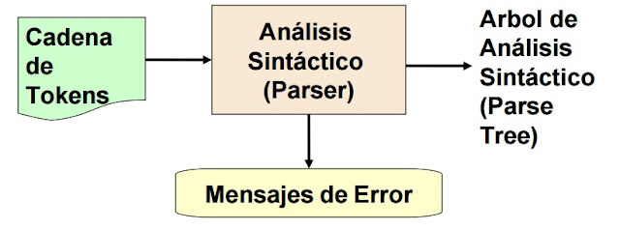
Aplicaciones Prácticas de Gramáticas Tipo 2 en Compiladores
En la construcción de compiladores, el análisis sintáctico es un componente crucial que se basa en la gramática del lenguaje a compilar. Los compiladores de lenguajes como C o Java utilizan gramáticas libres de contexto para analizar el código fuente y verificar su conformidad con las reglas sintácticas del lenguaje.
Este proceso es fundamental para la correcta interpretación y compilación del código, asegurando que las estructuras del lenguaje se utilicen de manera adecuada.
1
Análisis Léxico
Tokenización del código fuente.
2
Análisis Sintáctico
Construcción del árbol de análisis sintáctico.
3
Análisis Semántico
Verificación de tipos y semántica.
4
Generación de Código
Producción del código objeto.

Slide 11
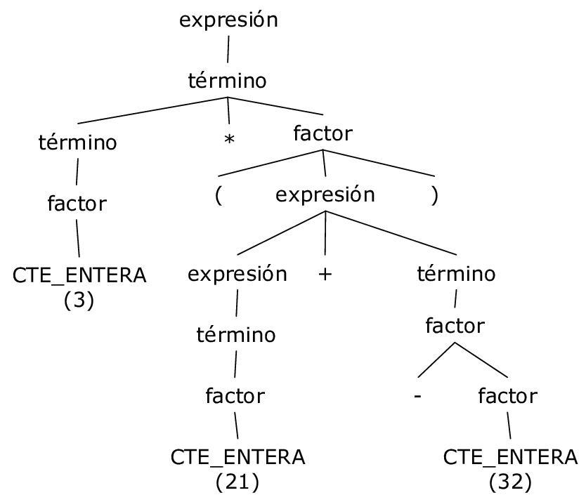
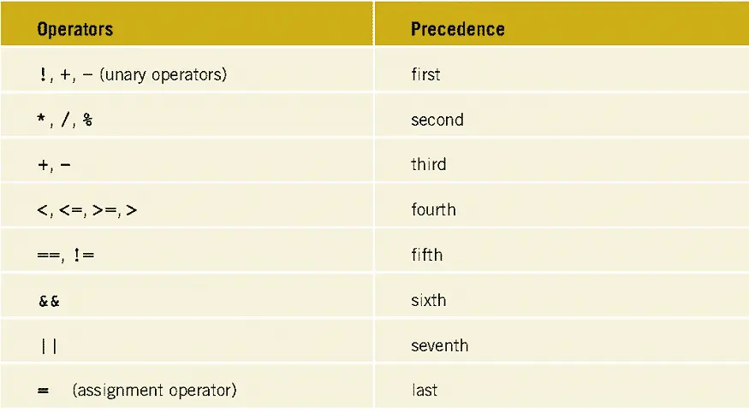
Gramáticas Tipo 2 en la Práctica: Expresiones Matemáticas
Un ejemplo clásico del uso de gramáticas libres de contexto es la descripción de expresiones matemáticas. Consideremos la siguiente gramática:
E → E+T ∣ E−T ∣ T
T → T∗F ∣ T/F ∣ F
F → (E) ∣ id
Esta gramática puede analizar expresiones como a+b∗c, determinando correctamente que la multiplicación debe realizarse antes que la suma. Esta capacidad es esencial en los lenguajes de programación para la evaluación correcta de expresiones matemáticas.
Árbol de Expresión
Precedencia de Operadores
Representación jerárquica de una expresión matemática.
Ilustración de la prioridad de operaciones matemáticas.

Slide 12
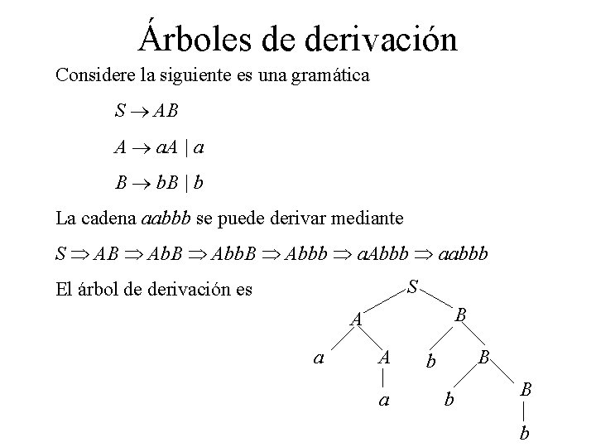
Características de los Lenguajes Libres de Contexto
Los lenguajes libres de contexto poseen características únicas que los distinguen de otros tipos de lenguajes formales. Entre estas se encuentran:
Producciones Unidas a Símbolos No Terminales
1
Las reglas de producción sólo pueden tener un símbolo no terminal en el lado izquierdo, lo que les otorga independencia del contexto.
2
Árboles de Derivación
Las cadenas de un LFC se pueden representar mediante árboles de derivación, cruciales en el análisis sintáctico de compiladores.
3
Potencia de Expresividad
Los LFC son más expresivos que los lenguajes regulares, pudiendo describir estructuras más complejas que los autómatas finitos.

Slide 13
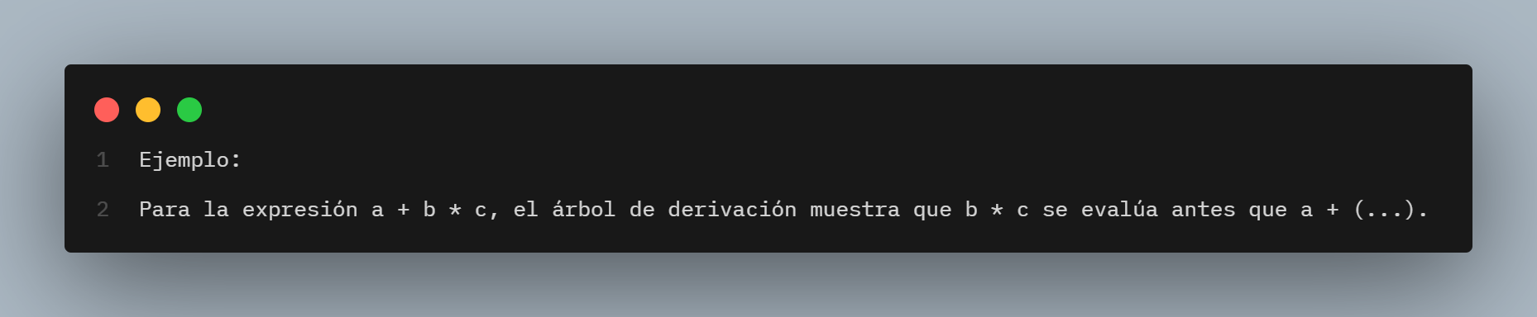
Árboles de Derivación y Ambigüedad
Un árbol de derivación (o árbol sintáctico) muestra cómo se deriva una cadena a partir del símbolo inicial de la gramática aplicando las reglas de producción.
Las hojas del árbol representan símbolos terminales (tokens).
Los nodos internos son símbolos no terminales.
La raíz es el símbolo inicial de la gramática.

Slide 14
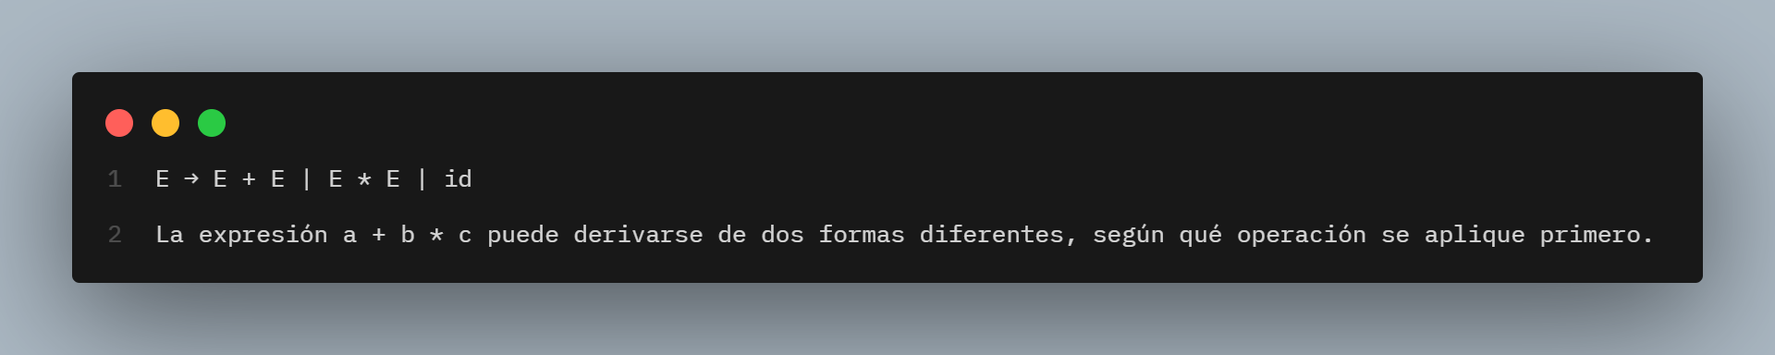
Ambigüedad
Una gramática ambigua es aquella para la cual una misma cadena puede tener más de un árbol de derivación distinto.
Esto causa confusión sobre el orden de evaluación y puede producir errores en el análisis sintáctico.
Ejemplo de ambigüedad:

Slide 15
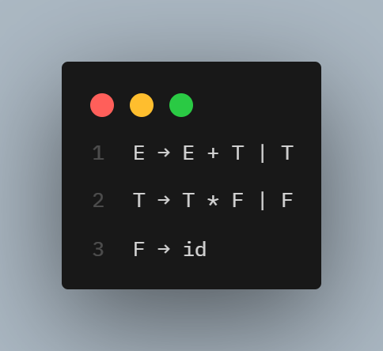
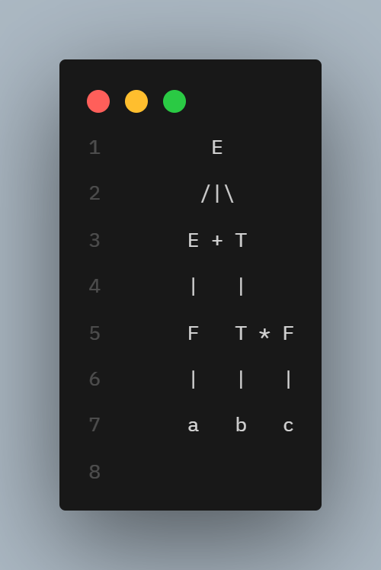
Forma Correcta
T tiene mayor precedencia que E (multiplicación antes que suma).
F representa los elementos básicos (identificadores o valores).
a + (b * c)

Slide 16


EJEMPLO PRÁCTICO

Slide 17

PERSEVERANCIA
Aborda problemas complejos como los autómatas de pila sin rendirse.

Slide 18

REFERENCIAS
  https://tomassetti-me.translate.goog/parsing-in-javascript/?_x_tr_sl=en&_x_tr_tl=es&_x_tr_hl=es&_x_tr_pto=tc
  https://nearley-js-org.translate.goog/docs/grammar?_x_tr_sl=en&_x_tr_tl=es&_x_tr_hl=es&_x_tr_pto=tc\

Slide 19

¡GRACIAS POR SU ATENCIÓN!
DUDAS
RECUERDA QUE TENEMOS NUESTRO FORO SEMANAL DONDE PUEDES CONSULTAR CUALQUIER DUDA QUE TE SURJA EN LA SEMANA

